Slide 1
Весна не за горами! Создаем настроение сами!
Работа с фоамираном

Slide 2
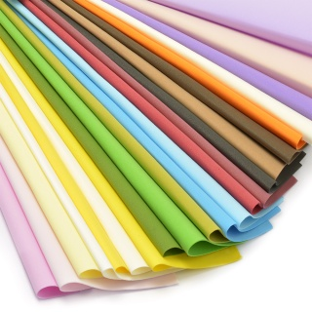
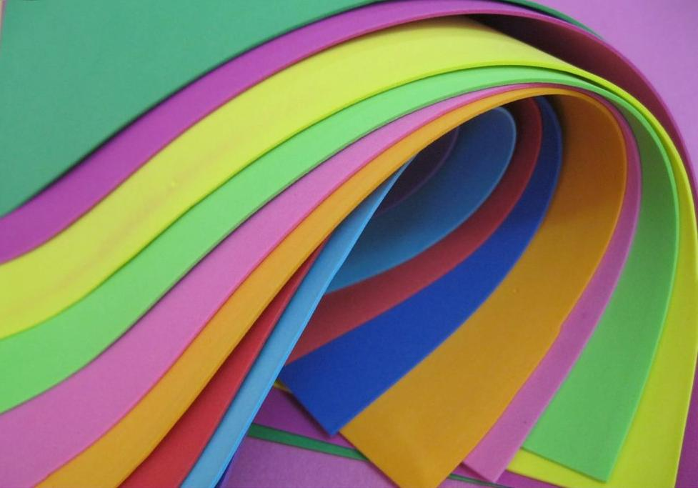
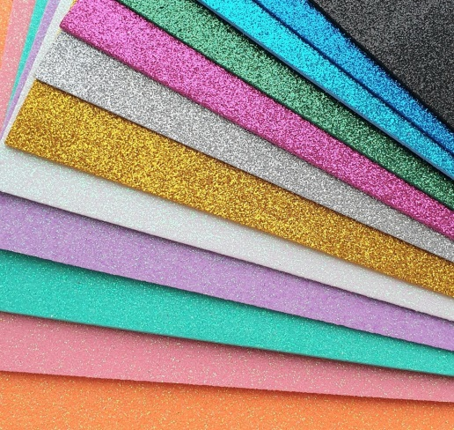
Фоамиран
Фоамиран, фом, фоам, ревелюр, пластичная замша - все это названия одного материала. В чем его суть? С виду как толстая бумага применяется для создания бижутерии, кукол, игрушек. Мягкая резина с порами, вспененная, очень легко подвергается обработке. Основное качество – он делается податливым при даже слабом нагреве.

Slide 3
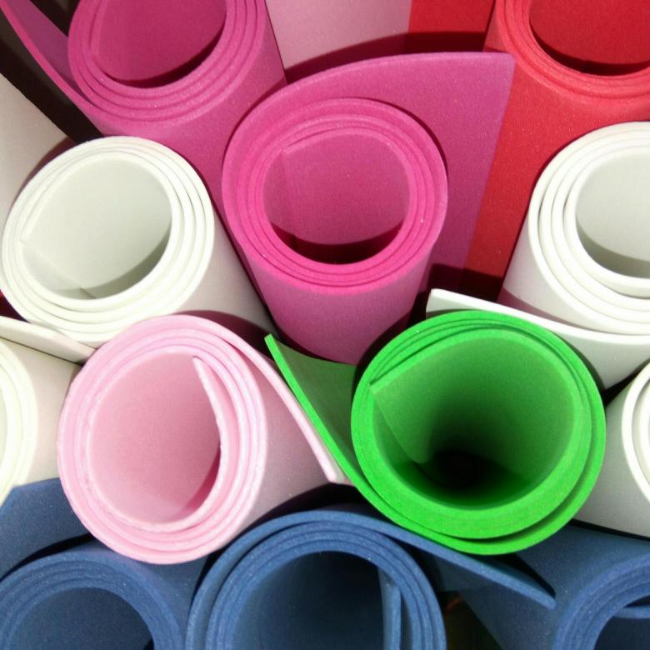
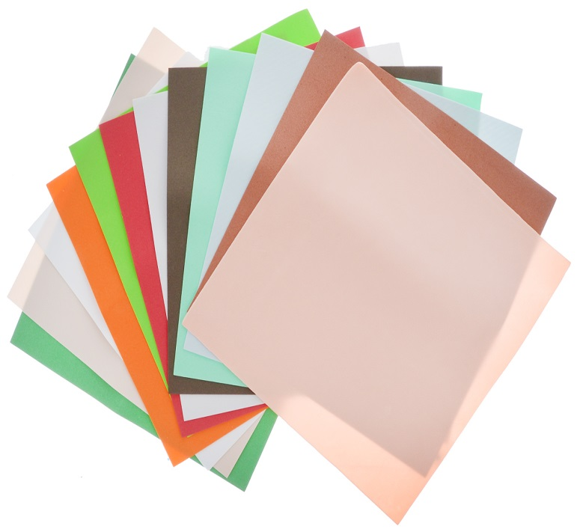
Продают фоамиран в листах. Стандартный размер – 40 на 60 сантиметров. Толщина пластин, как правило, не превышает 3-ех миллиметров. В упаковке бывает разное количество листов. Как правило, их примерно 10-20. Бывает и рулонная форма выпуска фоамирана. Листы продают по отдельности, скрученные, словно ватман.

Slide 4
Свойства фоамирана
Такой интересный по составу и текстуре материал просто не может не обладать уникальными свойствами, которые, несомненно, только на руку мастерам:
меняется от теплоты;
скрепляется клеем;
сохраняет форму остывая;
легко резать;
вытягивается;
красится мелками, краской;
получается объём при применении нагретого утюга;
вырубается компостером.
Как видите, сама «сущность» фоама предлагает создавать из него уникальные изделия ручной работы, которые будут отличаться невероятной эстетикой и реализмом.

Slide 5
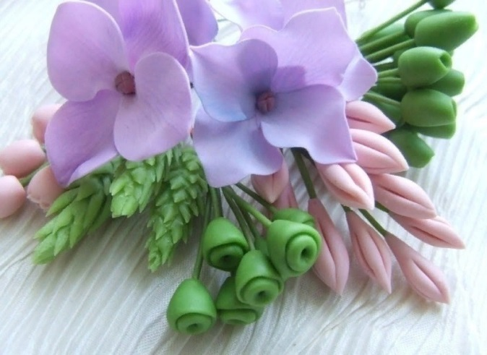
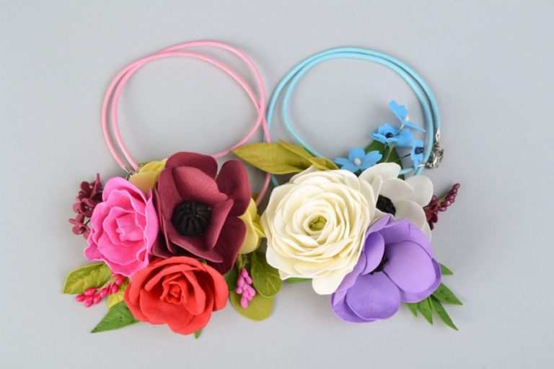
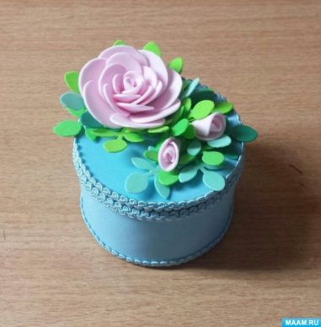
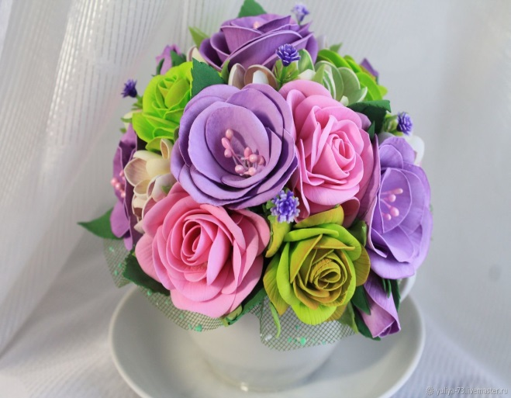
Применение фоамирана:

Slide 6
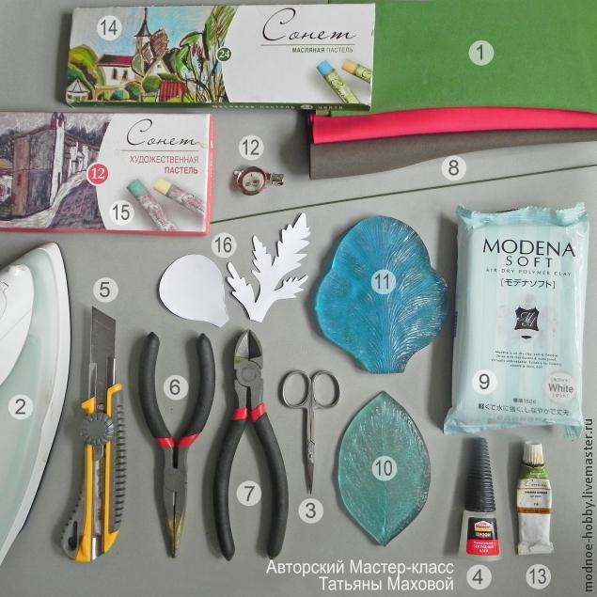
Что необходимо для работы с фомом?
ножницы;
клеевой пистолет;
листы материала;
молды;
дырокол – делать мелкие детали;
схемы, по которым будет создаваться изделие;
утюг – для формирования лепестков;
элементы декора.

Slide 7
